Slide 1
AUCUNE MANIPULATION D’ARGENT ;
PASSAGE PLUS RAPIDE À LA CAISSE ;
ACCÈS À TOUS LES PRODUITS ET MENUS OFFERTS
AU SERVICE ALIMENTAIRE ;
DES REPAS CHAUDS NUTRITIFS ET DÉLICIEUX TOUS LES JOURS!
LA CARTE EST RECHARGEABLE EN LIGNE ;
ELLE EST RÉSERVÉE EXCLUSIVEMENT AUX ACHATS
EFFECTUÉS AU SERVICE ALIMENTAIRE DE L’ÉCOLE DE VOTRE ENFANT ;
EN CAS DE PERTE OU DE VOL, IL N’Y A AUCUN RISQUE
DE PERTE D’ARGENT (APRÈS ENREGISTREMENT DE LA CARTE) ;
CONFIGUREZ-LA POUR DES RECHARGES AUTOMATIQUES PRATIQUES.
POUR S’INSCRIRE
www.cartecaf.zipthru.ca

Slide 2
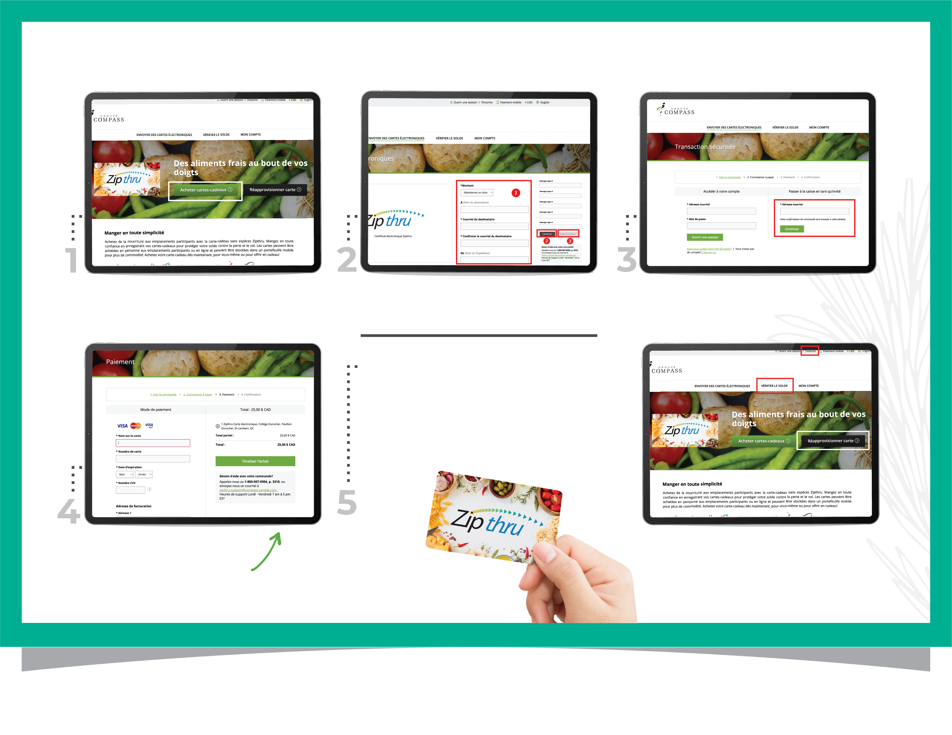
Procédure d’achat de la carte caf Zipthru (carte utilisable à la cafétéria) www.cartecaf.zipthru.ca
Rendez-vous sur la page Web
et cliquez sur « Acheter cartes-cadeaux ».
Choisissez le montant désiré et remplissez les champs
obligatoires désignés par un *(courriel et emplacement).
Cliquez sur « Confirmer » (votre achat ira dans le panier),
et par la suite « Passer à la caisse ».
Inscrivez votre adresse courriel pour passer
à la caisse en tant qu’invité ou connectez-vous
à votre compte si vous l’avez déjà créé.
Vous recevrez deux courriels, le reçu d'achat et le certificat
de carte-cadeau électronique envoyé à l’adresse courriel
rempli dans le champ « Courriel du destinataire ».
SVP, remettre la carte cadeau à votre enfant
afin qu’il puisse l’apporter à la cafétéria.
Notre personnel se fera un plaisir de créer la carte selon le montant
de la carte cadeau et elle sera remise à votre enfant.
*** Par la suite, il est important d’aller ENREGISTRER
la carte sur le site Web afin de pouvoir la retracer en cas de perte,
pour aller voir le solde ou lorsque vous souhaiterez la recharger. ***
Inscrivez vos informations
bancaires sur notre site sécurisé.
Choisir « S’inscrire » et remplir les informations demandées.
Par la suite, vous pourrez vérifier le solde
et réapprovisionner la carte.
Si vous avez des questions,
vous pouvez joindre notre équipe
selon les coordonnées
et les heures indiquées.
Prendre note que des frais administratifs de 25 $
pourront être exigés pour toute demande de remboursement.
www.cartecaf.zipthru.ca

Slide 3
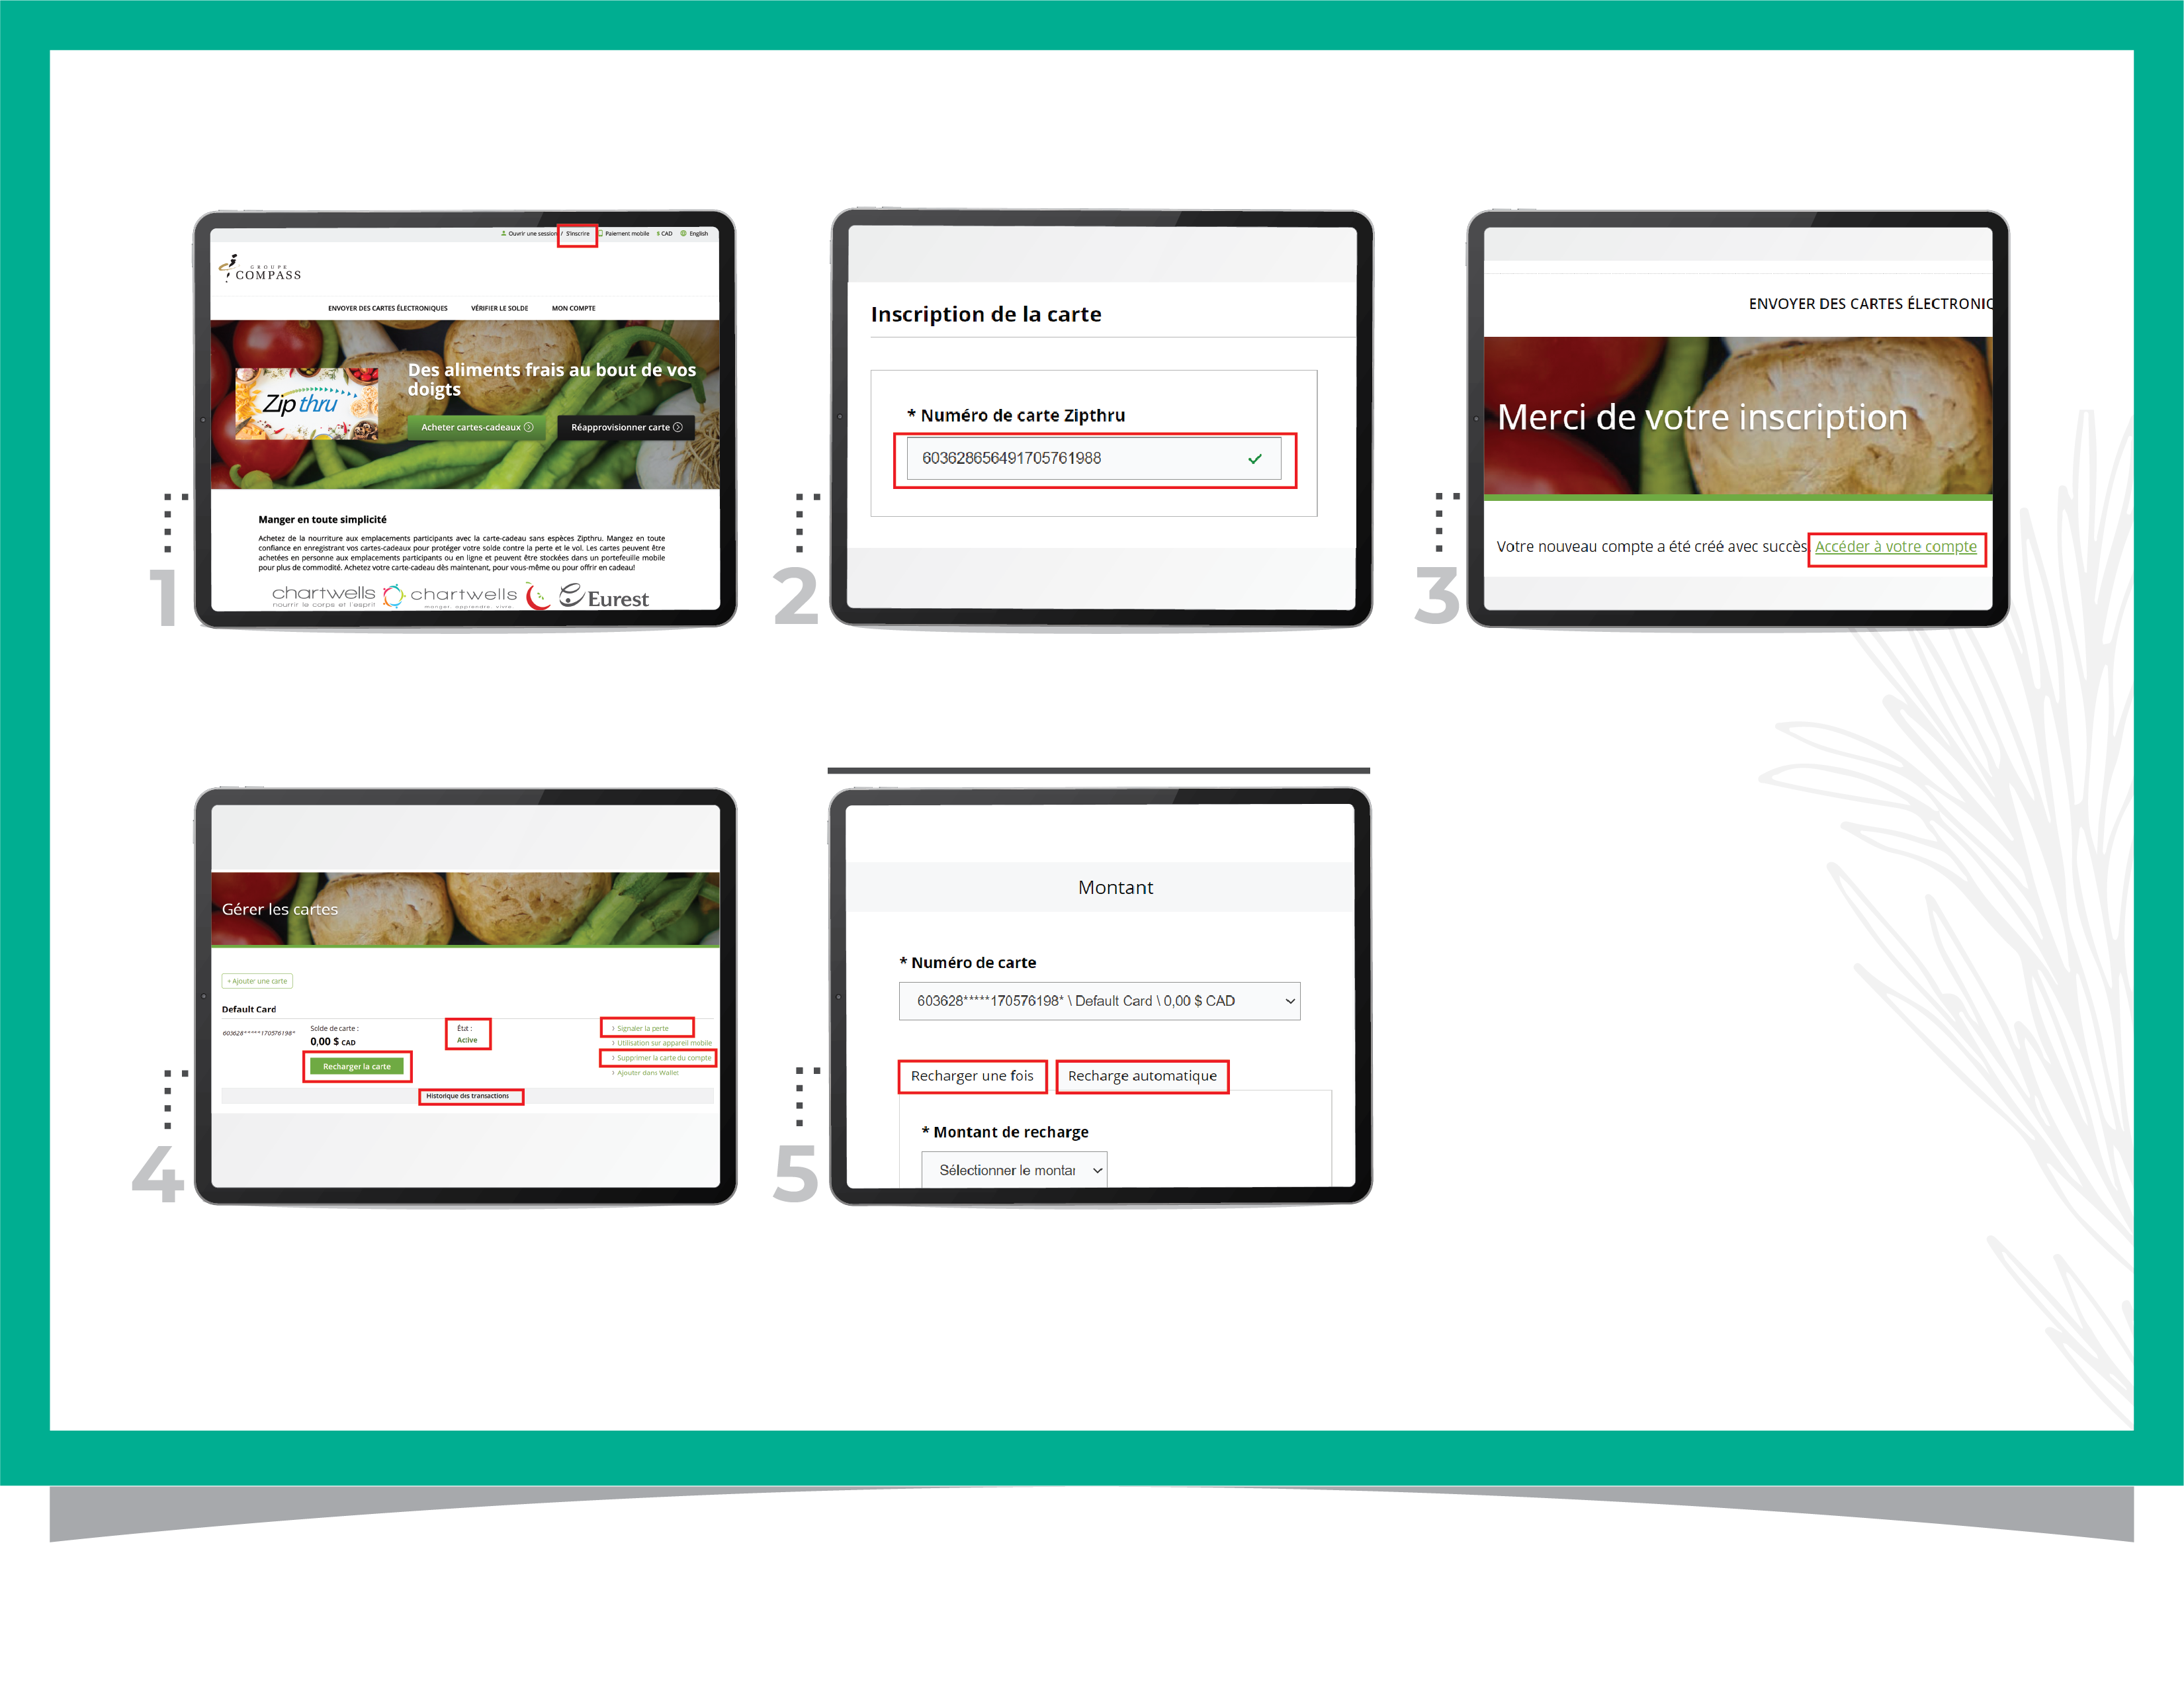
Gestion de votre compte client pour la carte caf « Zipthru» www.cartecaf.zipthru.ca
Allez à www.cartecaf-Zipthru.ca
pour créer un compte et cliquez sur « S’inscrire ».
***« Le numéro ci-dessus n'est qu'un exemple,
veuillez entrer le numéro qui se trouve
au dos de votre carte. ».***
Lorsque votre inscription est terminée,
vous recevrez un courriel de confirmation.
Vous pourrez alors accéder à votre compte en cliquant
sur « Accéder à votre compte ». Également, par le biais
de la page d’accueil en cliquant sur « Ouvrir une session ».
Informations supplémentaires :
Les cartes Zipthru ne peuvent pas être utilisées pour l’achat de plans repas //
contactez le gestionnaire de la cafétéria au besoin.
Si vous détenez déjà une carte active, vous n’avez pas à acheter
un certificat cadeau pour remettre de l’argent sur votre carte.
Vous devez vous connecter à votre compte Zipthru, rendez-vous à
« Recharger la carte» et sélectionnez l’option désirée.
Pour créer votre compte, utilisez le numéro inscrit sur la carte
qui vous a été remise à la cafétéria.
Veuillez vous assurer que votre enfant dispose d'un autre
mode de paiement ou qu'il apporte un repas à l'école au cas
où la nouvelle carte ne serait pas prête avant l'heure du dîner.
OU
Veuillez vous assurer que votre enfant dispose d'un autre mode
de paiement ou apporte un repas à l'école jusqu'à ce
que vous ayez été informé que la nouvelle carte est prête.
Lorsque vous êtes dans votre compte, vous pouvez:
Recharger la carte;
Signaler la perte d’une carte;
Voir l'historique des 5 transactions les plus récentes
(montant total de la journée seulement / pas le détail);
L’état de la carte (active/inactive);
Ne pas utiliser « Utilisation sur appareil mobile »
et « Ajouter dans Wallet ».
Lors de la « Recharge de la carte »,
vous pouvez choisir l’option « Recharger une fois »
ou l’option de « Recharge automatique »
selon vos besoins.
Lorsqu’il y a « Perte de la carte », connectez-vous à votre compte,
sélectionnez « Signaler la perte » et voici les étapes :
L’état de votre carte sera « Inactive ».
Notre service à la clientèle recevra un courriel et fera un suivi
avec le gestionnaire de la cafétéria.
Une nouvelle carte sera demandée et le transfert d’argent sera fait.
Vous recevrez un courriel confirmant le nouveau numéro
de carte et votre enfant pourra la récupérer auprès d’un membre de notre équipe.
www.cartecaf.zipthru.ca

